Slide 1
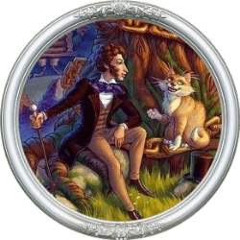
Сказки А.С.Пушкина
Подготовила: Комарова Н. А.

Slide 2
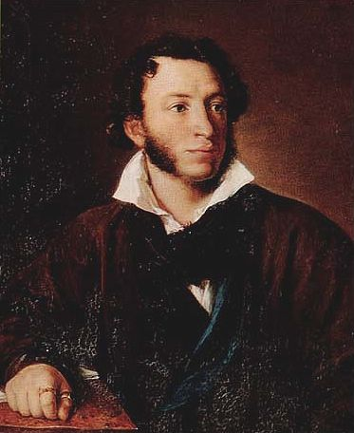
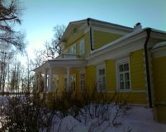
Пушкин Александр Сергеевич
(1799 – 1837)

Slide 4
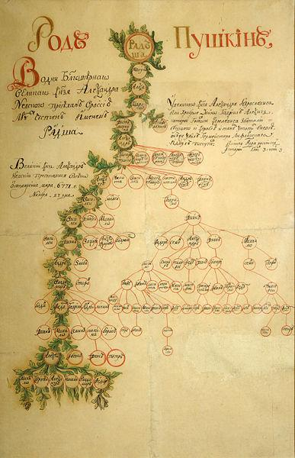
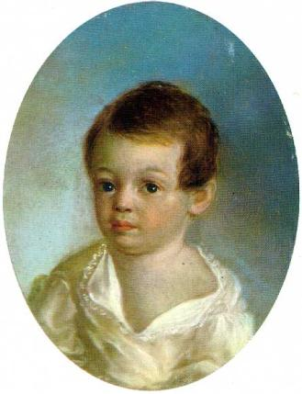
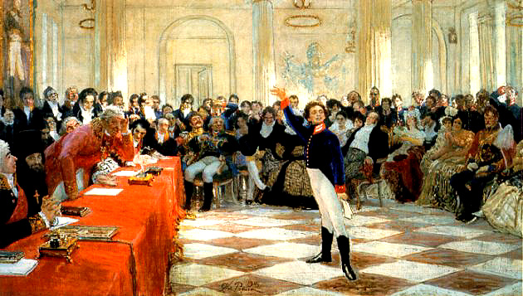

Slide 5
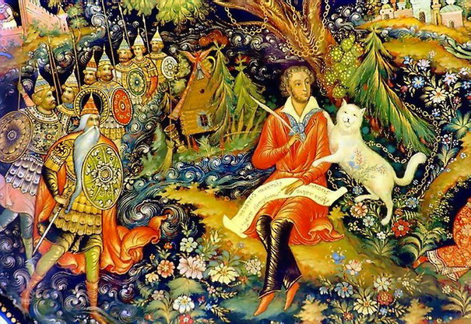
Всем известно об интересе Пушкина к русским народным сказкам, песням, к истории родной страны.

Slide 6
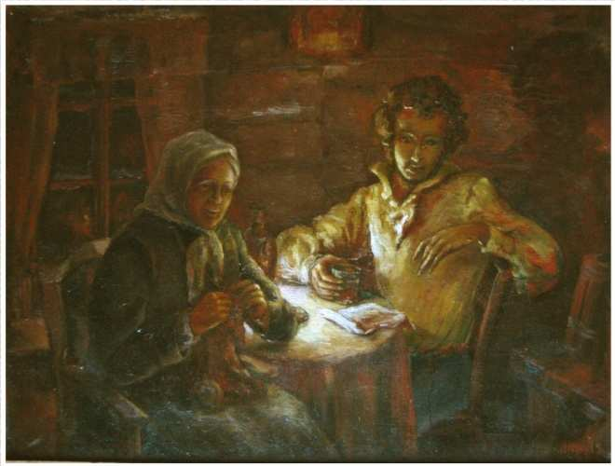
Что за прелесть эти сказки! Каждая есть поэма!

Slide 7
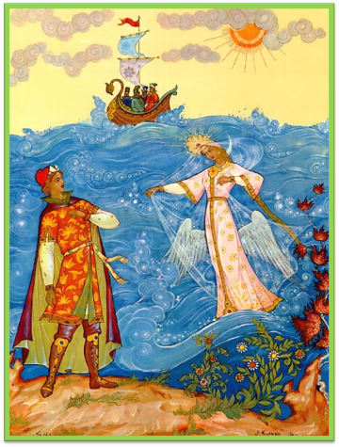
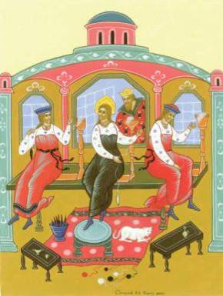
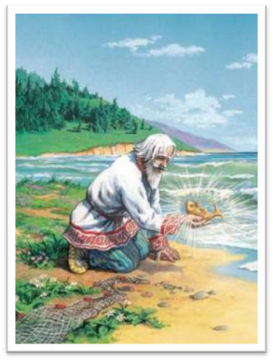
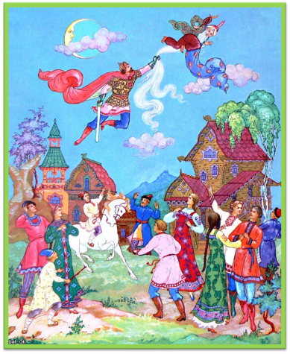

Slide 8
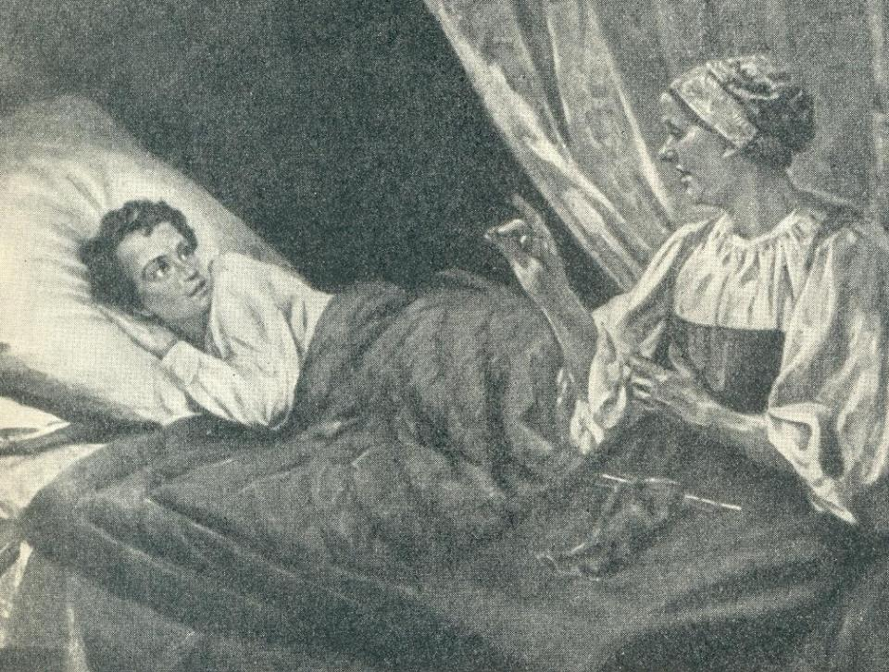
Настоящим кладом была для Пушкина каждая сказка его доброй няни Арины Родионовны. Многие ее сказки Пушкин использовал впоследствии как сюжеты собственных сказок ( в стихах). Пушкин слушал певцов и сказателей на базарах и ярмарках, и в его бумагах сохранился ряд записей выслушанных им сказок.

Slide 9
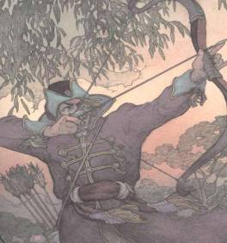
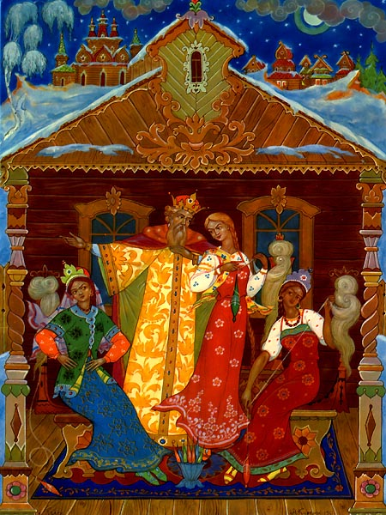
«Сказка о царе Салтане…»
Ты, волна моя, волна, Ты гульлива и вольна; Плещешь ты, куда захочешь, Ты морские камни точишь, Топишь берег ты земли,- Подымаешь корабли.

Slide 10
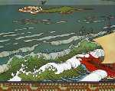
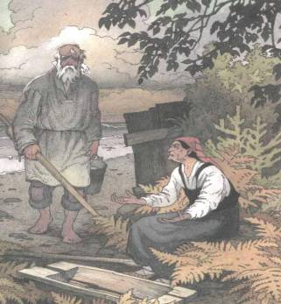
«Сказка о рыбаке и рыбке»
Написана осенью 1833 г
На него старуха не взглянула ,
Лишь с очей прогнать его велела.
Подбежали бояре и дворяне,
Старика взашеи затолкали.

Slide 11
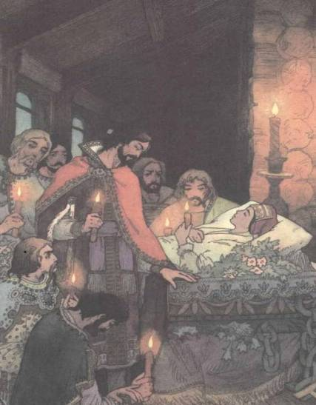
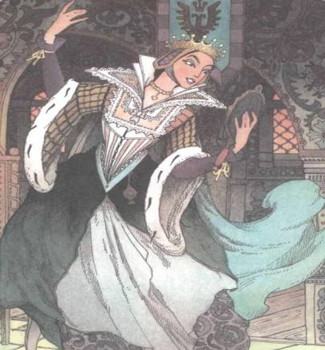
«Сказка о мертвой царевне и о семи богатырях»
«Свет мой, зеркальце! скажи Да всю правду доложи: Я ль на свете всех милее, Всех румяней и белее?»
Написана осенью 1833 года в Болдине. В основу положена русская сказка, записанная в Михайловском. Также сюжет сказки сильно перекликается с сюжетом сказки «Белоснежка и семь гномов» братьев Гримм.

Slide 12
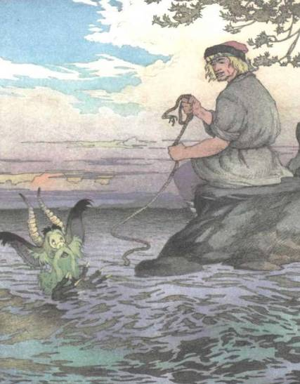
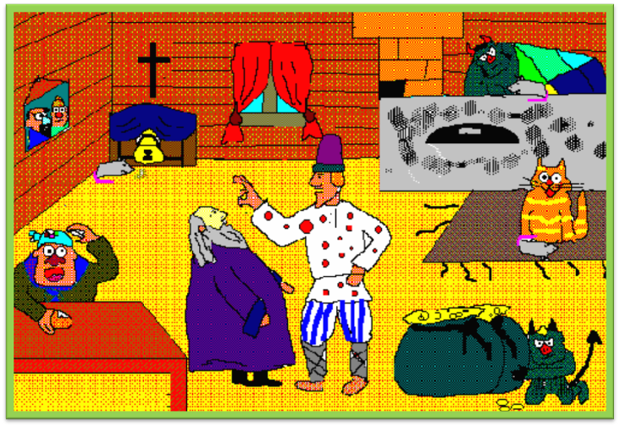
«Сказка о попе и его работнике Балде»
Написана в Болдине 13 сентября 1830 года. Основой послужила русская народная сказка, записанная Пушкиным в Михайловском.
Бедненький бес Под кобылу подлез, Понатужился, Понапружился, Приподнял кобылу, два шага шагнул, На третьем упал, ножки протянул.

Slide 13
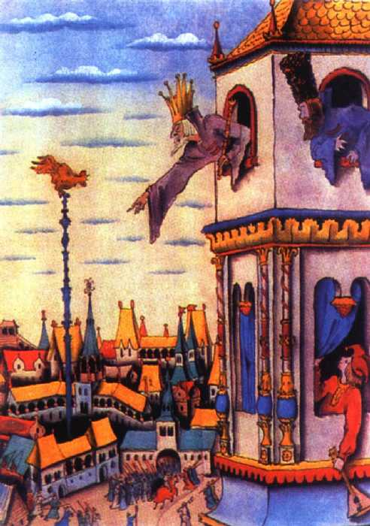
Сказка о золотом петушке
Эта последняя сказка была написана в 1834 г.
В основе сюжета новелла
"Легенда об арабском звездочете ".
С колесницы пал Дадон-
Охнул раз, - и умер он.
А царица вдруг пропала,
Будто вовсе не бывало.
Сказка ложь, да в ней намек!
Добрым молодцам урок.

Slide 14
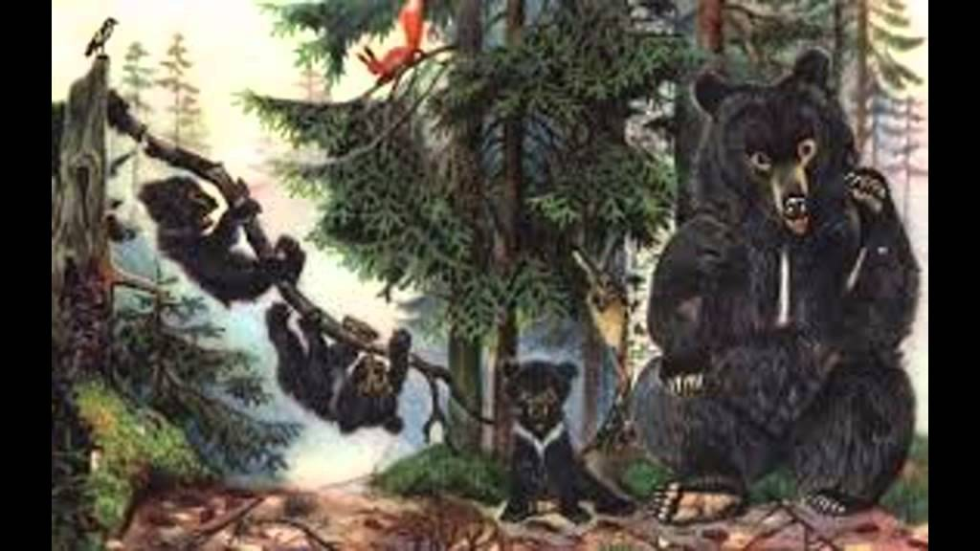
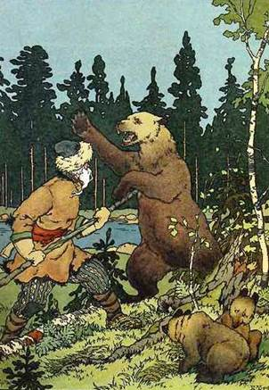
Сказка о медведихе
Неоконченная сказка, написанная осенью 1830 г. в Болдине Сюжет ее целиком принадлежит Пушкину. По стилю и стиху сказка приближается к народной песне

Slide 15
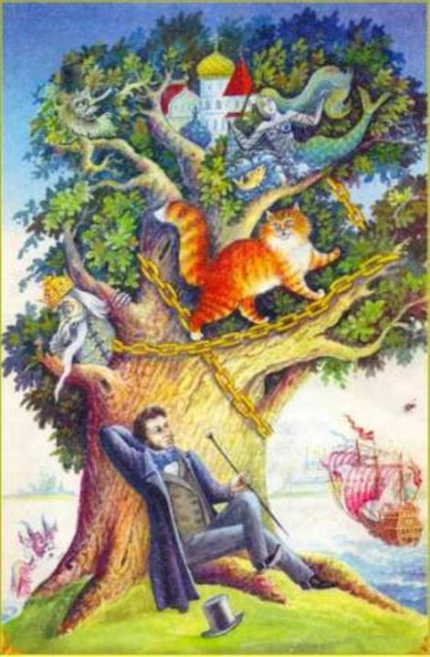
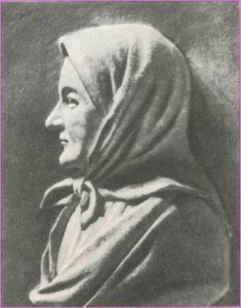

Slide 17
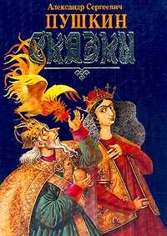
Когда мы читаем сказки Пушкина, то попадаем в удивительный мир.

Slide 18
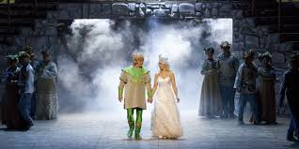
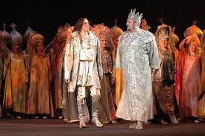
Сказки Пушкина сродни народным. Нас пленяют в них напевность, музыкальность.
Не случайно именно эти сказки вдохновили композитора Н.А. Римского- Корсакова на создание таких дивных опер, как «Сказка о царе Салтане» и «Сказка о золотом петушке».

Slide 19
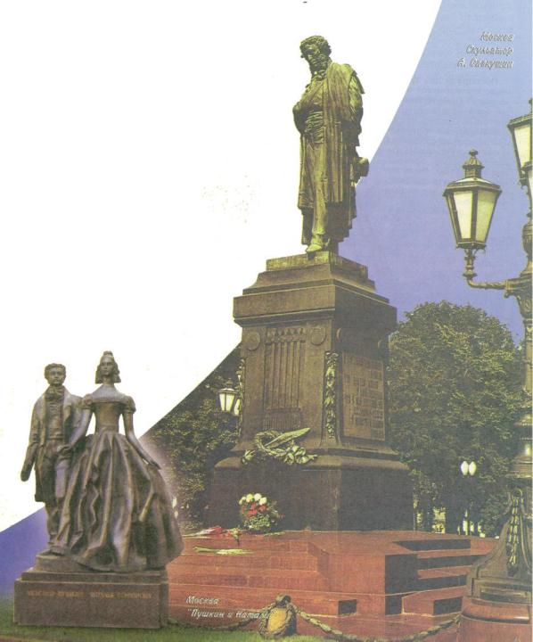
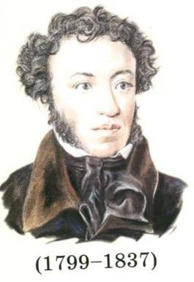
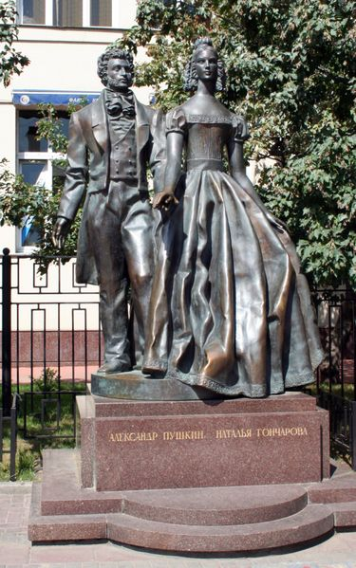
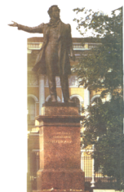
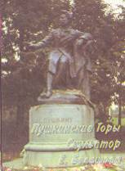
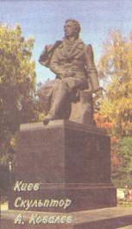
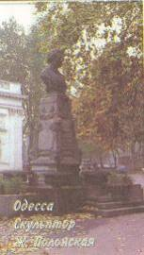
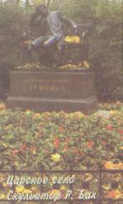
Notes:
Анимация на слайде по щелчку. Щелчок для продолжения.

Slide 20
ИСТОЧНИКИ http://images.yandex.ru/yandsearch?ed=1&rpt=simage&text=%D1%80%D0%B8%D1%81%D1%83%D0%BD%D0%BE%D0%BA%20%D0%BA%D0%BE%D1%80%D0%B0%D0%B1%D0%BB%D0%B8%D0%BA&img_url=img-fotki.yandex.ru%2Fget%2F3809%2Fprostoekaterina.13%2F0_3d5aa_8e1c39a4_XL&p=94
http://images.yandex.ru/yandsearch?nl=1&ed=1&rpt=simage&text=%D0%B7%D0%B5%D1%80%D0%BA%D0%B0%D0%BB%D0%BE%20%D1%80%D1%83%D1%87%D0%BD%D0%BE%D0%B5&img_url=www.sun-gift.ru%2Fimages%2F.cached%2F500x500%2Fproducts%2F1175_product.jpg&p=1

